Slide 1
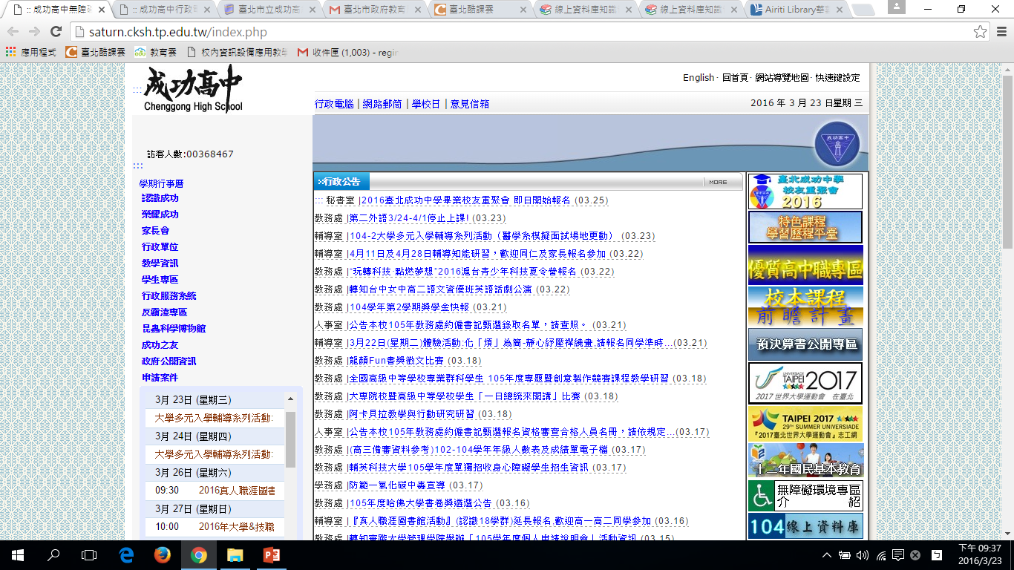

Slide 2
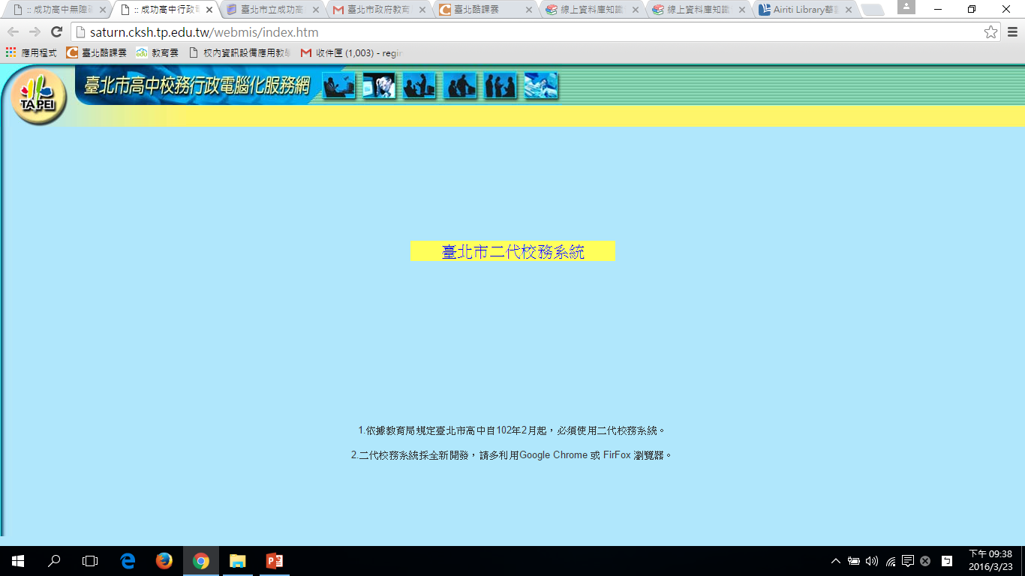

Slide 3
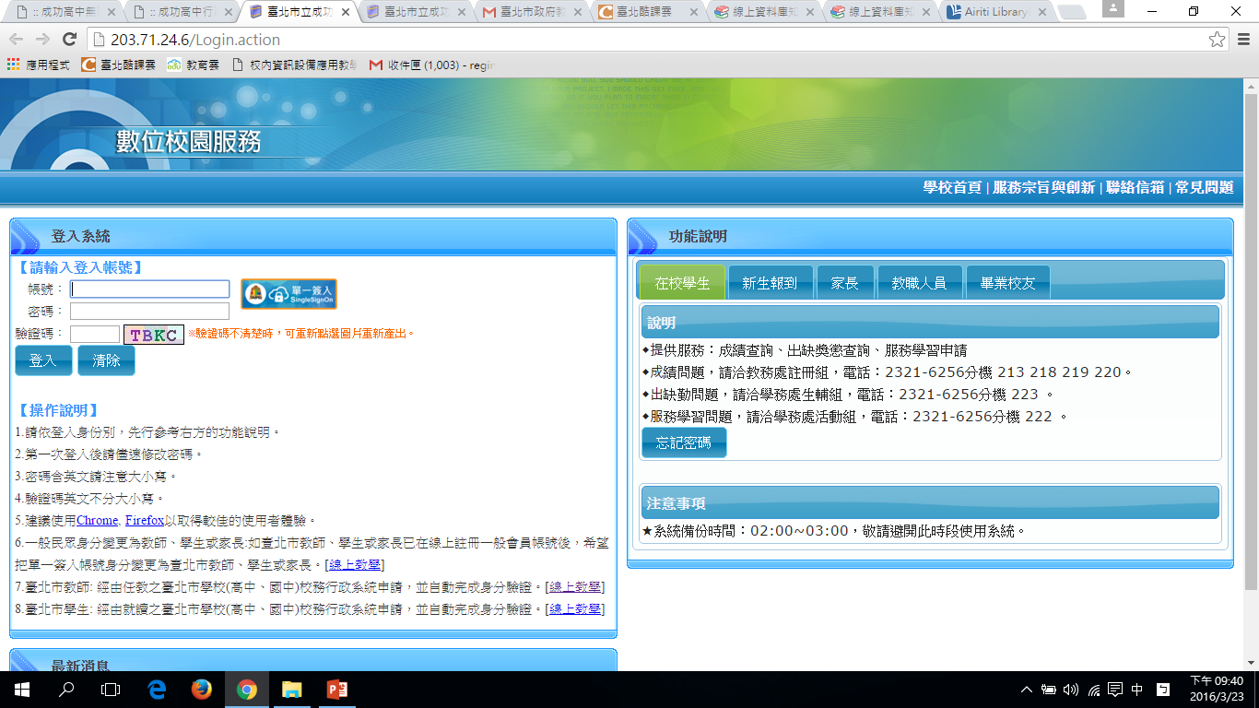

Slide 6
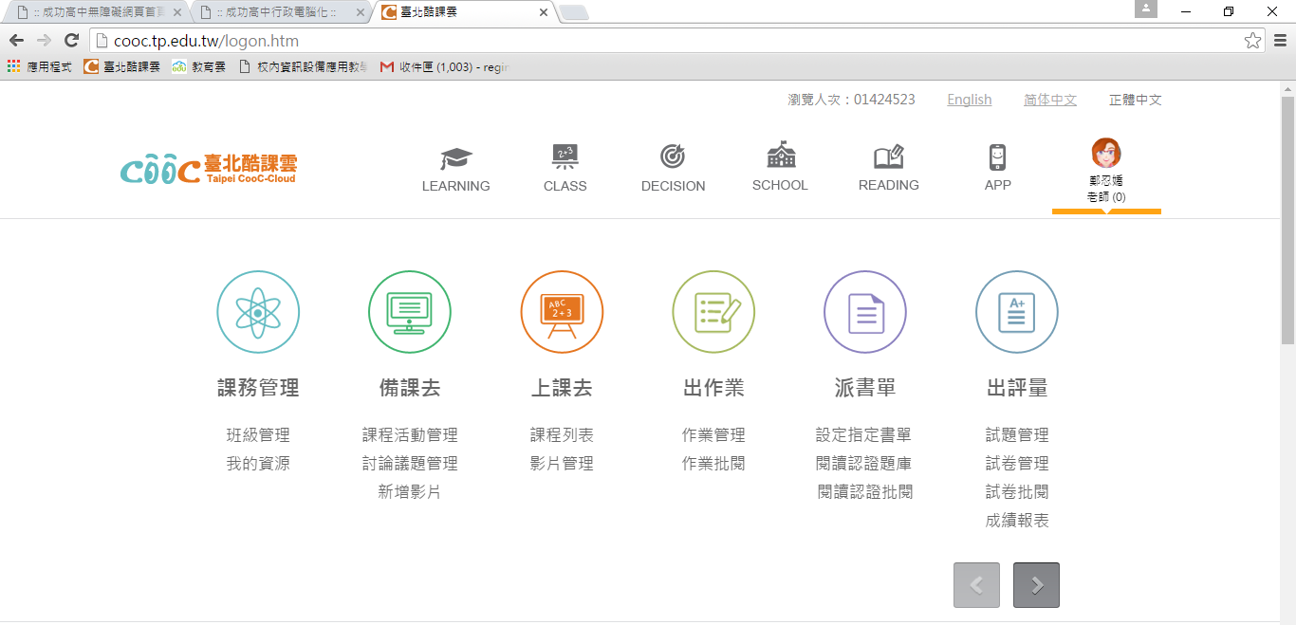
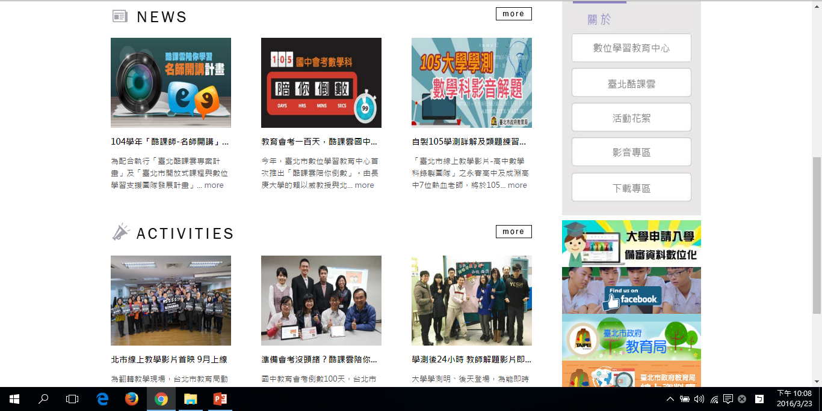

Slide 7
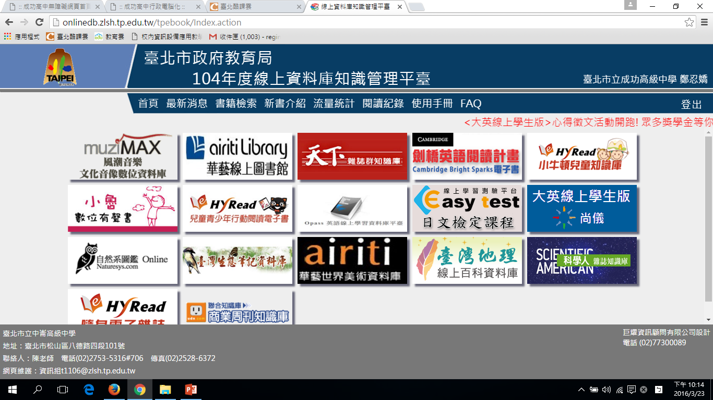

Slide 8
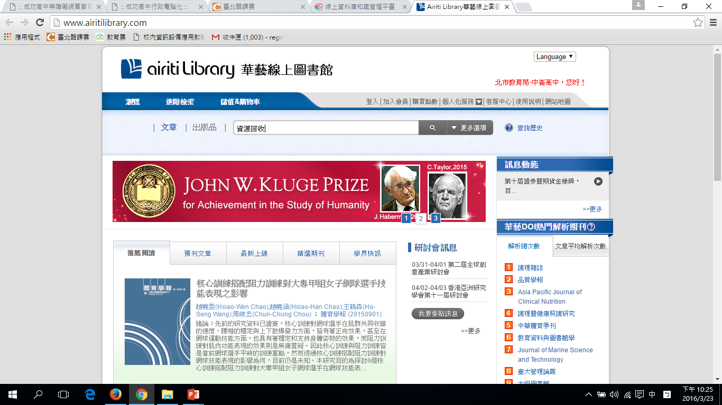

Slide 9
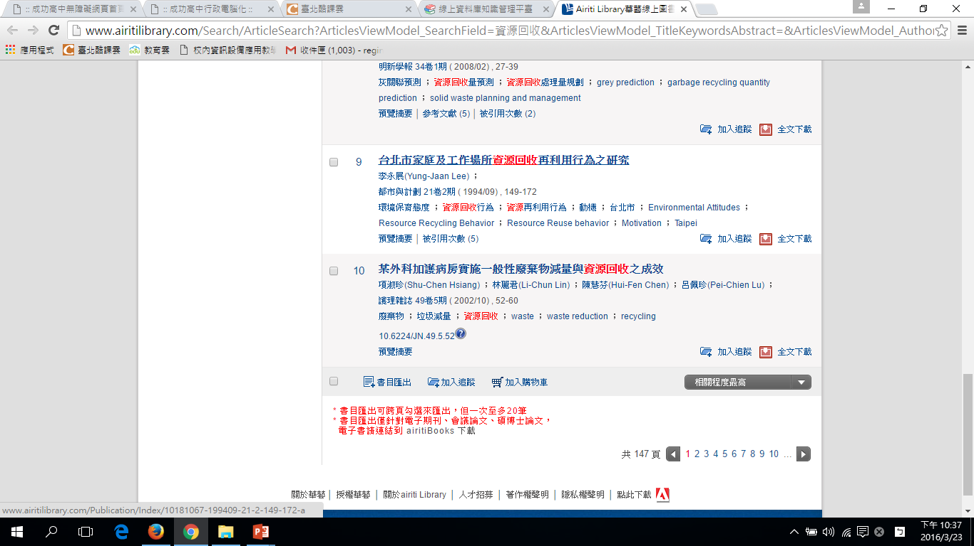

Slide 10
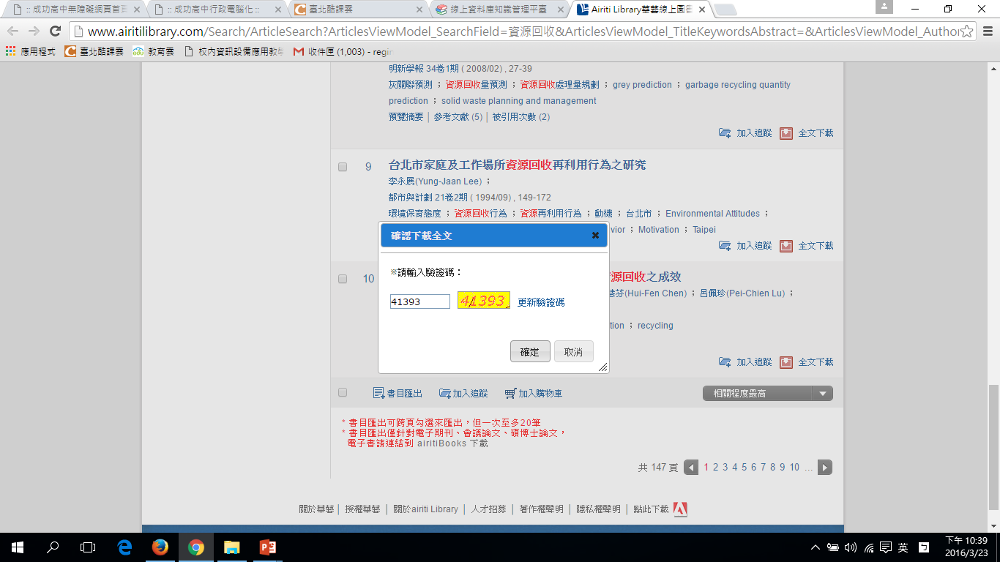

Slide 11
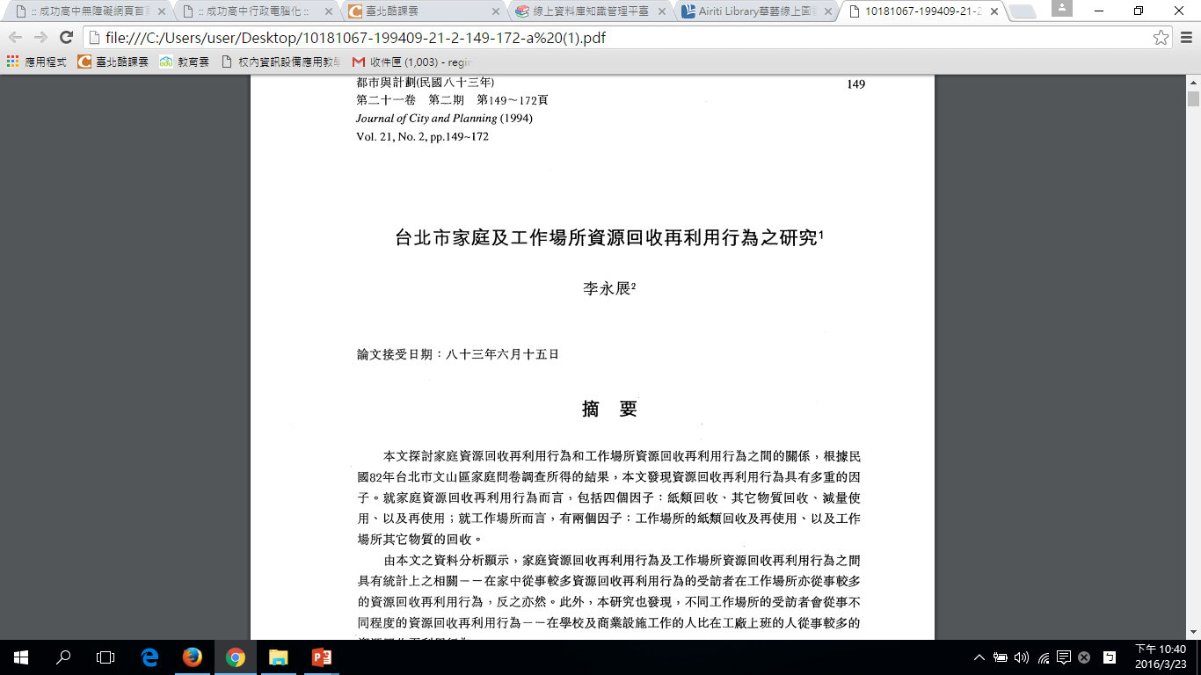

Slide 12
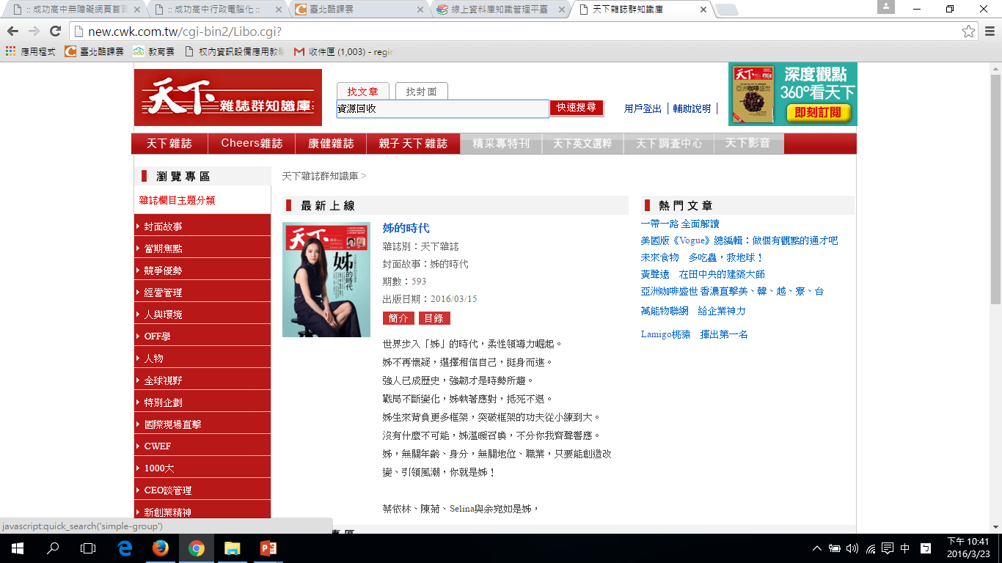

Slide 13
今日作業
臺北市政府教育局單一簽入註冊
到”臺北市政府教育局線上資料庫”搜尋與研究主題相關的資料：
到”華藝線上圖書館”下載 2 篇PDF，標示重點(可供小論文用的)。
到”天下”或”商周”下載 2 篇資料，標示重點
到上述以外資料庫下載 1 篇資料，標示重點
作業要求
組內資料不重複
以APA格式紀錄資料來源
E-mail成果

